Slide 1
卒業研究進捗報告
13x3015
岡本啓吾

Slide 2
内容
・温度更新について
・今後の予定

Slide 3
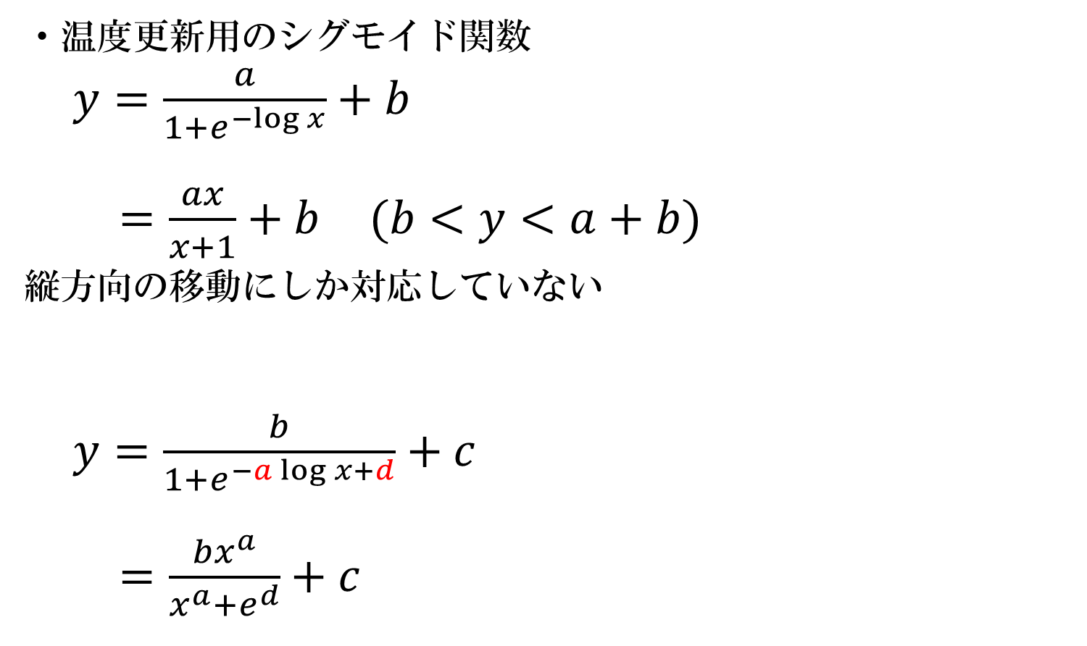
温度更新について
・温度更新用のシグモイド関数
$y=\frac{a}{1+e^{−log{x}}}+b$
$=\frac{ax}{x+1}+b (b<y<a+b)$
縦方向の移動にしか対応していない
$y=\frac{b}{1+e^{−a\log{x}+d}}+c$
$=\frac{bx^{a}}{x^{a}+e^{d}}+c$
横方向の移動に対応
シグモイド関数の傾きに対応

Slide 4
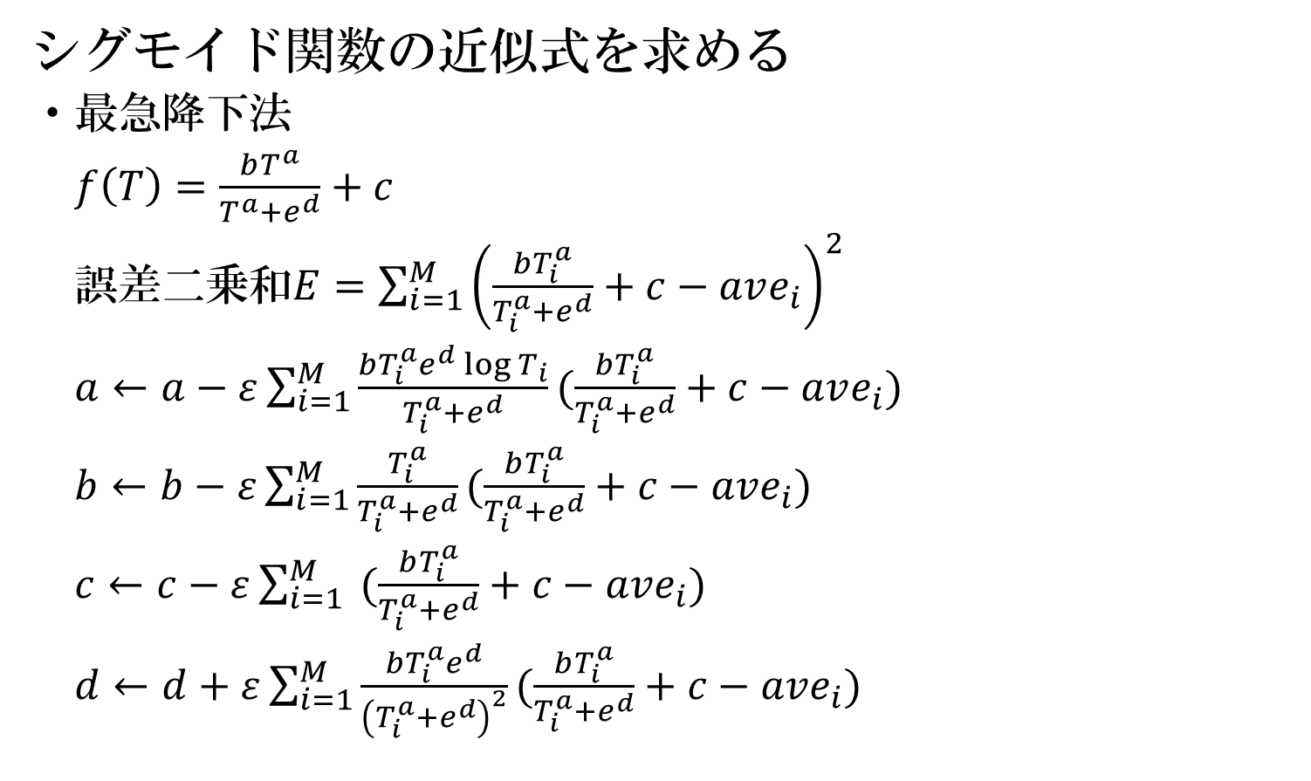
温度更新について
シグモイド関数の近似式を求める
・最急降下法
$f\left(T\right)=\frac{bT^{a}}{T^{a}+e^{d}}+c$
誤差二乗和$E=\sum_{i=1}^{M}{{\left(\frac{bT_{i}^{a}}{T_{i}^{a}+e^{d}}+c−ave_{i}\right)}^{2}}$
$a←a−ε\sum_{i=1}^{M}{\frac{bT_{i}^{a}e^{d}\log{T_{i}}}{T_{i}^{a}+e^{d}}(\frac{bT_{i}^{a}}{T_{i}^{a}+e^{d}}+c−ave_{i})}$
$b←b−ε\sum_{i=1}^{M}{\frac{T_{i}^{a}}{T_{i}^{a}+e^{d}}(\frac{bT_{i}^{a}}{T_{i}^{a}+e^{d}}+c−ave_{i})}$
$c←c−ε\sum_{i=1}^{M}{ (\frac{bT_{i}^{a}}{T_{i}^{a}+e^{d}}+c−ave_{i})}$
$d←d+ε\sum_{i=1}^{M}{\frac{bT_{i}^{a}e^{d}}{{\left(T_{i}^{a}+e^{d}\right)}^{2}}(\frac{bT_{i}^{a}}{T_{i}^{a}+e^{d}}+c−ave_{i})}$

Slide 5
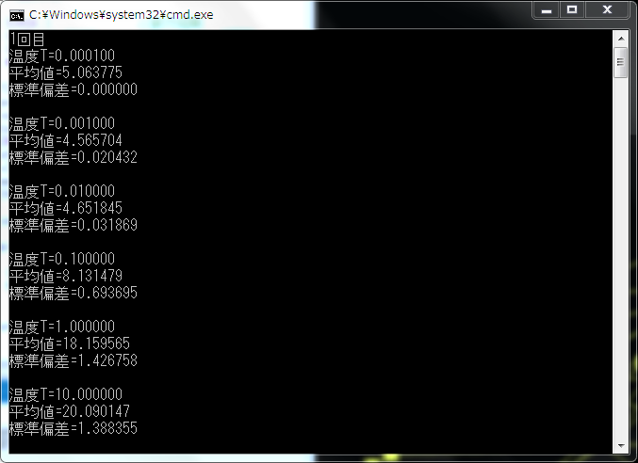
温度更新について

Slide 6
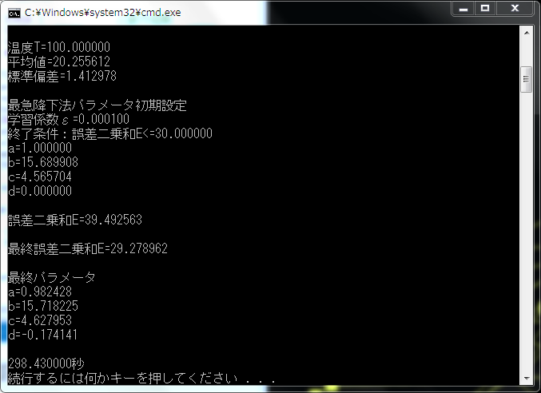
温度更新について
とりあえず動いた

Slide 7
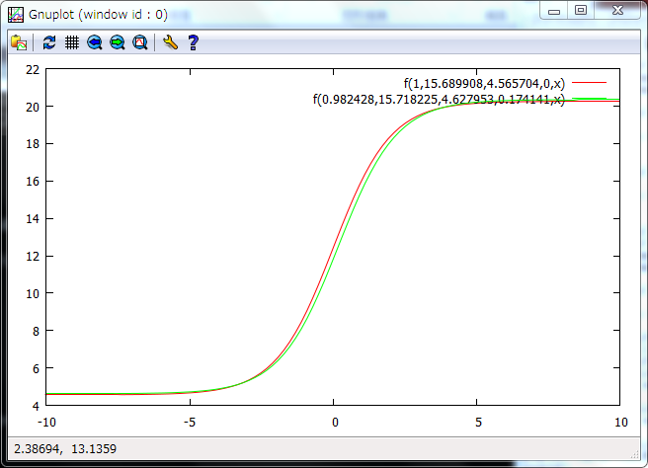
温度更新について

Slide 8

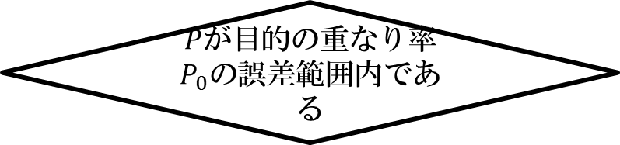


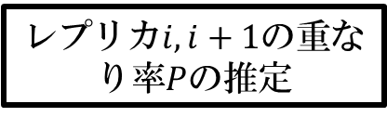
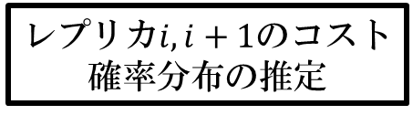


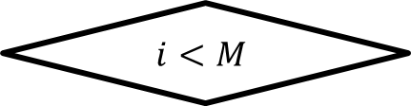
温度更新について
交点計算のための標準偏差を求めるために必要?
$$i=1$$
レプリカ$i,i+1$のコスト確率分布の推定
温度更新
$$T_{i+1}^{′}=T_{i}+\frac{\left(T_{i+1}−T_{i}\right)\left(μ_{i+1}^{′}−μ_{i}\right)}{μ_{i+1}−μ_{i}}$$
温度更新
近似式と更新後の$μ_{i+1}$から更新後の温度を計算
レプリカ$i,i+1$の重なり率$P$の推定
$$i=i+1$$
$P$が目的の重なり率$P_{0}の$誤差範囲内である
Yes
$$i<M$$
Yes
No
No
$μ_{i+1}$を$Δx$だけ変化
温度調整終了

Slide 9
今後の予定
・温度更新方法
・実験を行いデータを取る

